Slide 1
ASP .NET Web API
Vinicius Mussak
Desenvolvedor de soluções/bugs
MCP - MSP
mussak@smn.com.br

Slide 2
Roteiro
Introdução
Fundamentos
Iniciando com Web API
Rotas
Consumindo serviços
Hospedagem de serviços

Slide 3

Introdução
Requisitos para começar:
♥
ASP .NET + =
Visual Studio 2012
Visual Studio Express 2012 For Web

Slide 4
Introdução
O que é ASP .NET Web API:
Sites
Services
Web
Forms
Web
Pages
Single
Page
Apps
MVC
Web API
SignalR
ASP .NET

Slide 5
Fundamentos
Protocolo HTTP
URI x URL
Recursos
Tipos de serviço
StateFul x StateLess
REST
SOAP x REST
Verbos HTTP

Slide 6
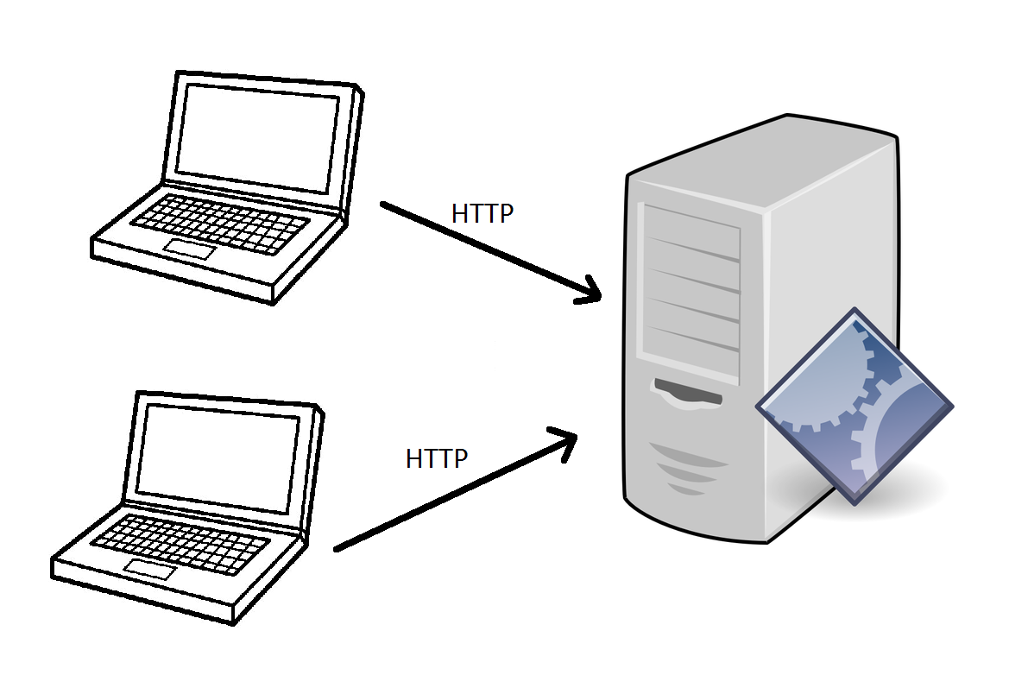
Protocolo HTTP
Hypertext Transfer Protocol
Notes:
- Baseado em requisições e respostas entre clientes e servidores.
Diferente de uma conexão com o banco de dados (SSL)
Não é orientado a conexões
Não guarda estado de sessão entre requisições
Protocolo de aplicação para comunicação distribuída, colaborativa e troca de informação através de formatos de hipermídia.

Slide 7
URI x URL
URL é um conceito informal!

Slide 8
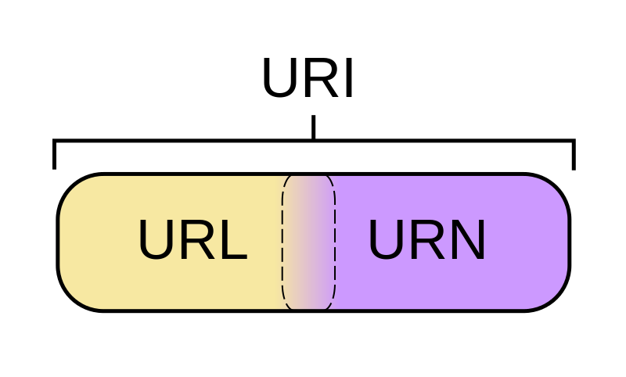
URI x URL
Notes:
URI = Identificador Uniforme de Recursos
URL = Localizador Uniforme de Recursos
URN = Nome Uniforme de Recurso

Slide 9
URI x URL
recurso
sub-domínio
caminho
http://www.engsolutions.com.br/treinamentos/webapi?versao=1.0
domínio
protocolo

Slide 10
Recursos
Representam algo “interessante” no sistema
É uma boa prática trabalhar com “representações”
Devem possuir nomes e endereços definidos
Notes:
Evitar acessar o recurso diretamente

Slide 11
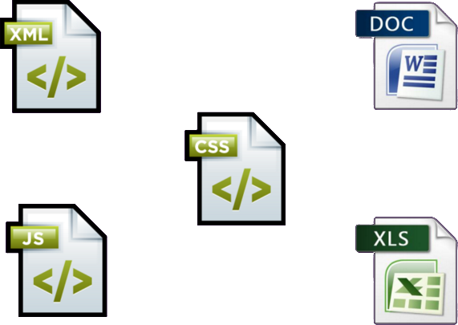
Recursos
etc...

Slide 12


Slide 13
Recursos
Então eu só posso acessar recursos físicos?

Slide 14



Recursos

Slide 15
Recursos
Servidores Web entendem URI
URI possui uma estrutura definida (template)
Métodos possuem assinatura
Podemos mapear URI para métodos

Slide 16
Recursos
http://www.engsolutions.com.br/ treinamentos / webapi ? versao=1.0
Serviço
Método
Argumentos

Slide 17
Tipos de serviço
O que é um serviço?

Slide 18
Tipos de serviço
Serviço é um mecanismo que expõe uma, ou mais, funcionalidades de um sistema.

Slide 19
Tipos de serviço
Serviços básicos: Atendem seu propósito sozinhos sem depender de outros serviços.
Serviços compostos: Necessitam interagir com outros serviços para atender as requisições.

Slide 20
Tipos de serviço
Serviços de Negócio
Envio de Mercadorias
Ordem de Compras
Serviços de Infraestrutura
Persistência de dados
Log de operações

Slide 21
Tipos de serviço
StateFUL
Existe a preservação do estado das requisições no servidor.
StateLESS
Não é mantido o estado das requisições.

Slide 22
REST
Representational State Transfer

Slide 23
REST
Padrão arquitetural
Criado por Roy Fielding em 2000
Interface simples de comunicação = HTTP
Fácil de entender
Transferência enxuta de dados
StateLess

Slide 24
SOAP ou REST?

Slide 25

Notes:
Martin Lawrence

Slide 26

REST

Slide 27



SOAP
+
=

Slide 28
REST
Simples de implementar
Interoperável
Escalável
Tipos de hipermídia variados
Verbos HTTP
Baseado em recursos
Notes:
Interoperável = Que é capaz de operar, funcionar ou atuar com outro.

Slide 29
REST
Pura representação dos recursos
XML
JSON
ATOM

Slide 30
REST
{
“Nome”: “Zézinho”,
“Idade”: 50,
“Altura”: “1,80”,
“Peso”: “90kg”,
“Sexo”: “1 vez ao ano”
}

Slide 31
REST ou RESTful?

Slide 32

https://drive.google.com/file/d/0BzhwZbKT3IrCaVo5TmNkTnNyLTQ/view?usp=sharing

Slide 33
Verbos HTTP

Slide 34
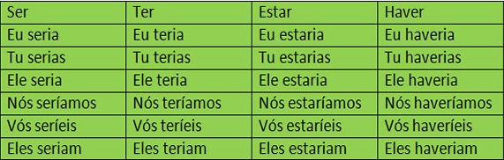
Verbos HTTP

Slide 35
Verbos HTTP
Denominação correta:
Http Methods

Slide 36
Verbos HTTP
Indica qual ação será executada

Slide 37
Verbos HTTP
HTTP/1.0:
GET
POST
HEAD
HTTP/1.1:
OPTIONS
PUT
DELETE
TRACE
CONNECT
Notes:
OPTIONS: Devolve as maneiras de acessar um recurso
HEAD: Retorna informações sobre um recurso. Mas o corpo não é retornado
TRACE: Devolve a mesma requisição que for enviada veja se houve mudança e/ou adições feitas por servidores intermediários.
CONNECT: Converte a requisição de conexão para um túnel TCP/IP transparente, geralmente para facilitar a comunicação criptografada com SSL (HTTPS) através de um proxy HTTP não criptografado.

Slide 38
Verbos HTTP
GET
Responsável por buscar informações através de uma URI.
http://www.server.com/produtos
http://www.server.com/produto/7
http://www.server.com/produto/notebook

Slide 39
Verbos HTTP
POST
Responsável por enviar informações através de uma URI, com o conteúdo embutido no corpo de requisição.
http://www.server.com/produto
...
{ “Nome”: “Mouse”, “Preco”: 50.0 }

Slide 40
Verbos HTTP
DELETE
Responsável por remover informações através de uma URI.
http://www.server.com/produto/7

Slide 41
Verbos HTTP
PUT
Responsável por atualizar informações através de uma URI, com o conteúdo embutido no corpo de requisição.
http://www.server.com/produto/7
...
{ “Nome”: “Mouse”, “Preco”: 55.0 }

Slide 42
HTTP Status Code
200 – OK:
A requisição foi bem sucedida.
401 – Unauthorized
A URI especificada precisa de autenticação
404 – Not Found:
O recurso não foi encontrado
500 – Internal Server Error
DEU PAU

Slide 43
HTTP Status Code
1xx → Informativos
2xx → Sucesso
3xx → Redirecionamento
4xx → Erro do cliente
5xx → Erro do servidor

Slide 44
Iniciando com Web API
O que é uma Web API?
ASP .NET Web API
Configurações
Convenções
DEMO

Slide 45
O que é uma Web API?
Framework que facilita a construção de serviços over HTTP com forte interoperabilidade e possibilidade de acesso a partir dos mais variados dispositivos.

Slide 46
O que é uma Web API?
É a plataforma recomendada para a construção
de aplicações RESTful na plataforma .NET

Slide 47
ASP .NET Web API
Arquitetura simplificada
Lembra o desenvolvimento com Controllers(MVC)
Utiliza rotas para disponibilizar recursos
Hospedagem flexível
Leve
Testável
Escalável
GRÁTIS!!!

Slide 48
ASP .NET Web API
Disponível a partir do ASP .NET MVC 4 e VS 2012
Também via NuGet
.NET Framework 4.0 >=
www.asp.net/web-api
Mantenha atualizado!

Slide 49
ASP .NET Web API
Quem consome uma API?

Slide 50


Slide 51
ASP .NET Web API
API é para sistemas, não para o usuário final

Slide 52
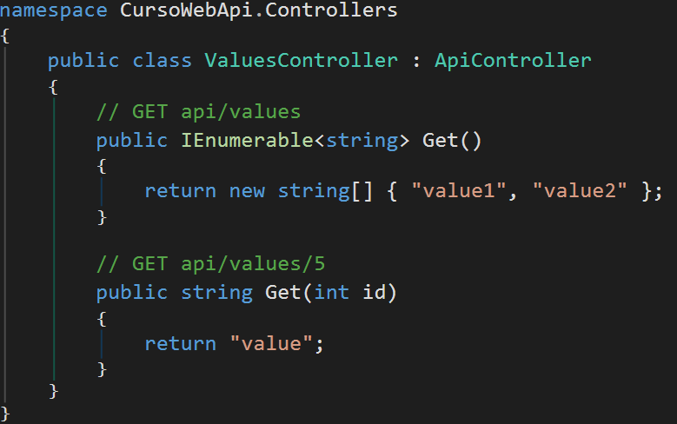
ASP .NET Web API
Estrutura do Controller
Sufixo “Controller”
Herda de “ApiController”
Ações de acordo com o verbo HTTP

Slide 53
ASP .NET Web API
Estrutura do Controller
Nome da classe deve ser [Nome]Controller
A classe deve herdar de ApiController
Verbos são associados a Actions
GET == Get(...)
POST == Post(...)
Porém, verbos NÃO são associados a Actions

Slide 54

DEMO
Criando um projeto WebAPI
Criando um Controller
Modificando ações e verbos
Trabalhando com parâmetros
Serialização

Slide 55
Rotas

Slide 56
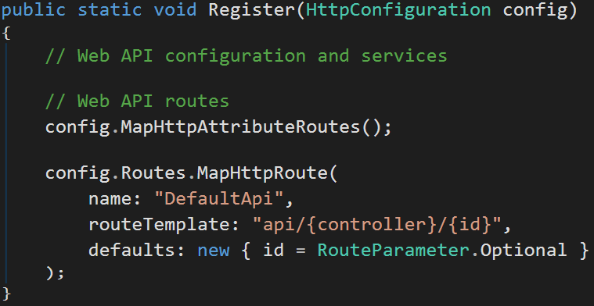
WebApiConfig

Slide 57
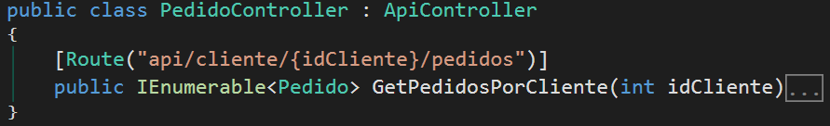
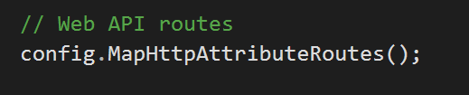
Attribute-routing

Slide 58
DEMO
Rotas default
Attribute-routing

Slide 59
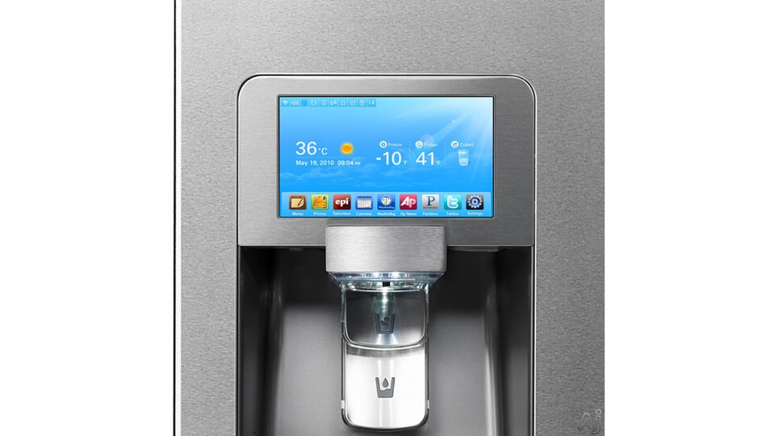
Consumindo serviços
HttpClient
JavaScript
Navegador
Mobile
Java, Python...

Slide 60
Consumindo serviços
Http Client
Acessa qualquer coisa exposta com HTTP
Incluído no .NET 4.5
Permite async
Baseado em request e response

Slide 61
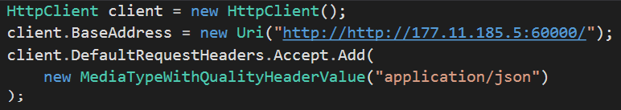
Http Client

Slide 62
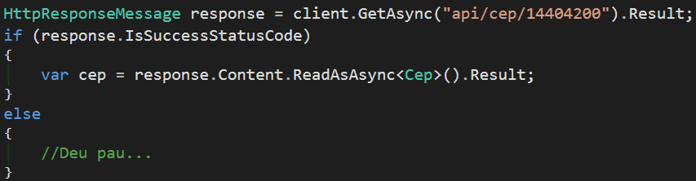
Http Client

Slide 63
Consumindo serviços
JavaScript
N plataformas
Qualquer um manja
Leve e fácil

Slide 64
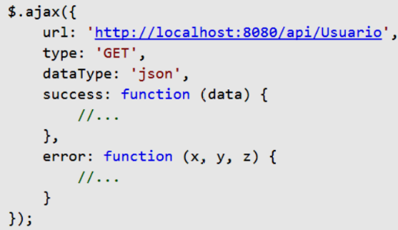
JavaScript (jQuery)

Slide 65
DEMO
Utilizando HttpClient
Utilizando JavaScript
Utilizando Postman :D

Slide 66

Hospedagem
OWIN
Self-host
IIS
Azure

Slide 67
DEMO
Hospedando no Azure

Slide 68
VOCÊS MANDAM!!!
TRATAMENTO DE ERROS?
.NET CORE?
INJEÇÃO DE DEPENDÊNCIA?
FILTROS?
CONEXÃO COM O BANCO?

Slide 69

Dúvidas?

Slide 70







Isso é tudo pessoal :D
viniciusmussak.net
@ViniciusMussak
/viniciusmussak
/vmussak
/viniciusmussak
mussak@engsolutions.com.br

